Slide 1
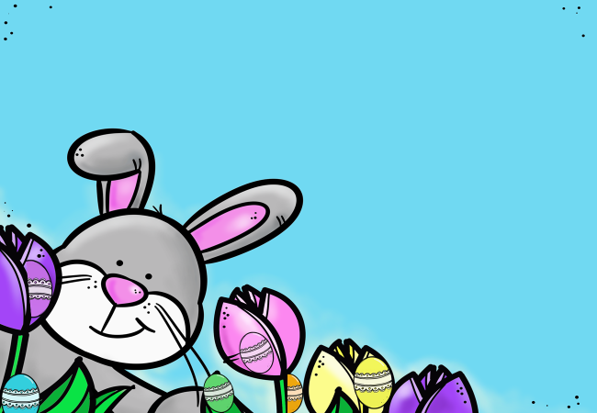

speeltafel achtergrond Pasen
Alle rechten voorbehouden. Niets uit deze uitgave mag worden verveelvoudigd, opgeslagen in een geautomatiseerd gegevensbestand of openbaar worden
gemaakt, in enige vorm of op enige wijze, hetzij elektronisch, mechanisch, door
fotokopieën of enige andere manier zonder voorafgaande schriftelijke
toestemming van de uitgever. © 2022 Jufsels - Moniek van Dijk

Slide 2
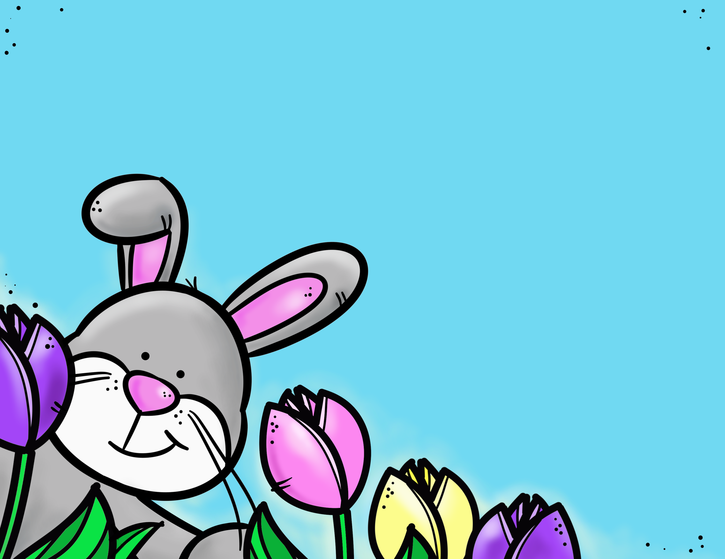







Slide 3

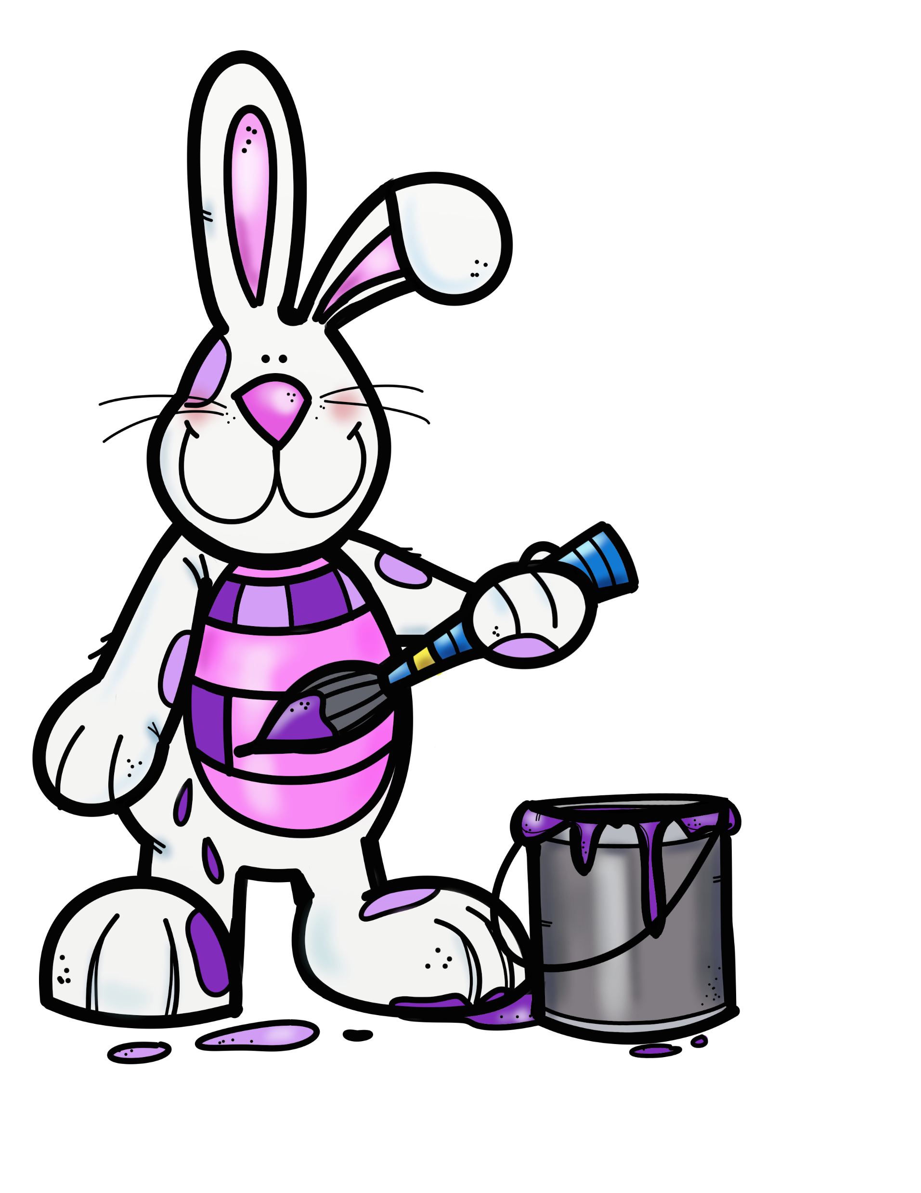

Slide 4



Slide 5
p
a

Slide 6
s
e

Slide 7

n

